Slide 1
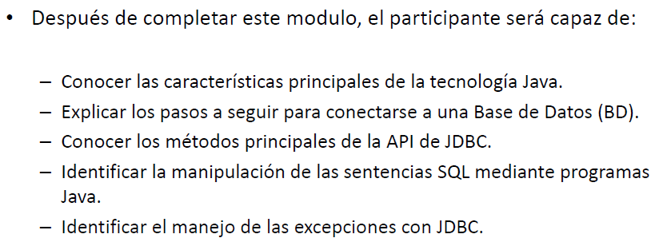
Tema de Sesión 02:
Acceso a Datos con JDBC
Logro de Sesión #2:

Slide 2
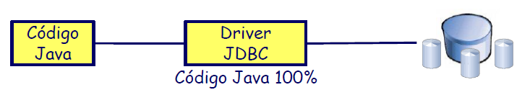
INTRODUCCIÓN.
JDBC es un conjunto de clases e interfaces Java que permiten la manipulación de sentencias SQL de una fuente de datos (base de datos).
La interface Java (API de JDBC) proporciona a las aplicaciones Java un mecanismo estándar e independiente de la plataforma para el acceso a la mayoría de las bases de datos existentes.
Cada fabricante de base de datos se encargará de proporcionar un driver JDBC específico para su base de datos.

Slide 3
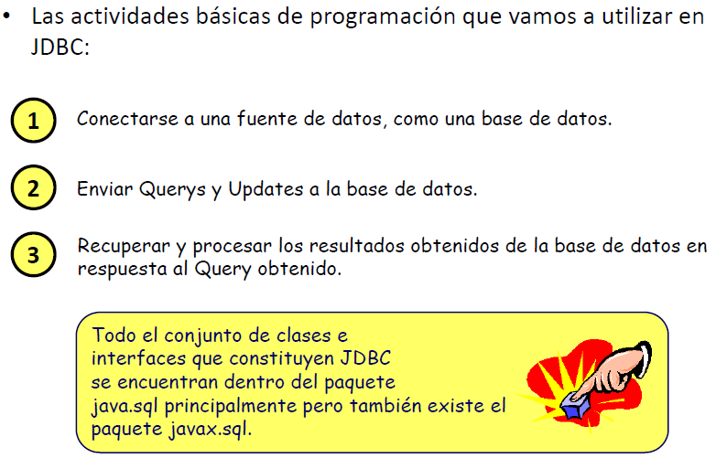
Introducción

Slide 4
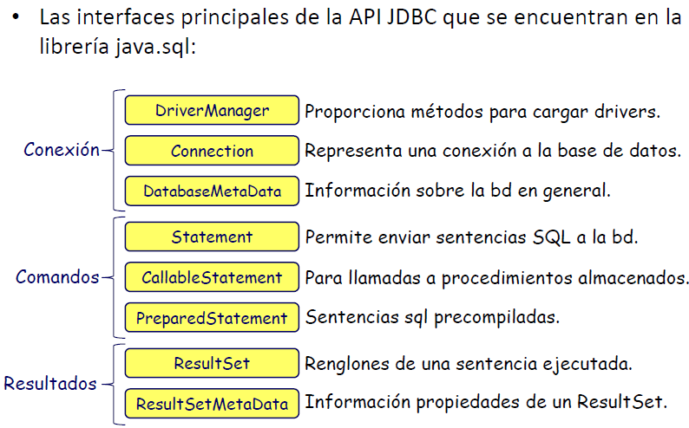
Descripción general del API JDBC.

Slide 5
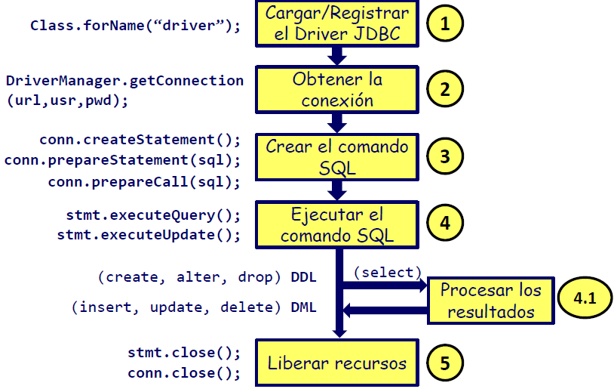
Pasos para utilizar JDBC en aplicaciones Java.

Slide 6
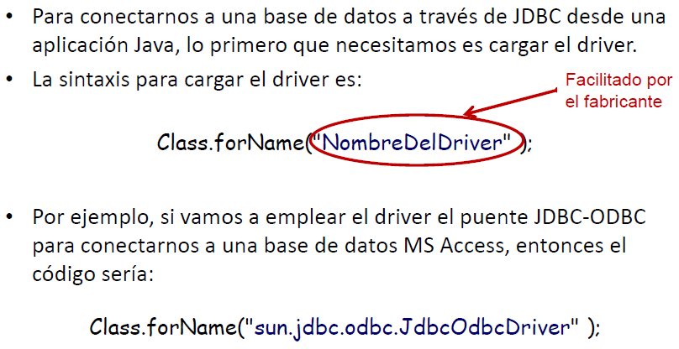
Cargar el driver JDBC.

Slide 7
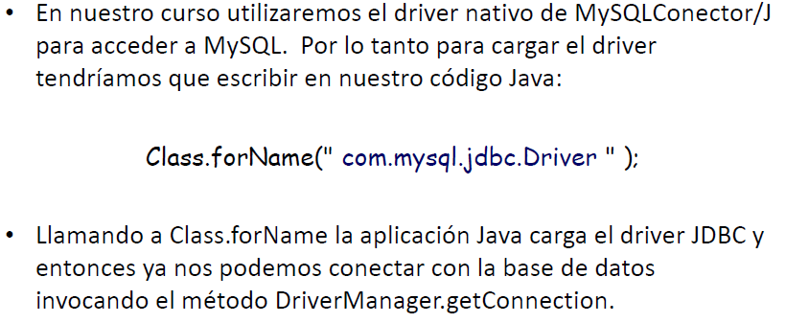
Cargar el driver JDBC.

Slide 8
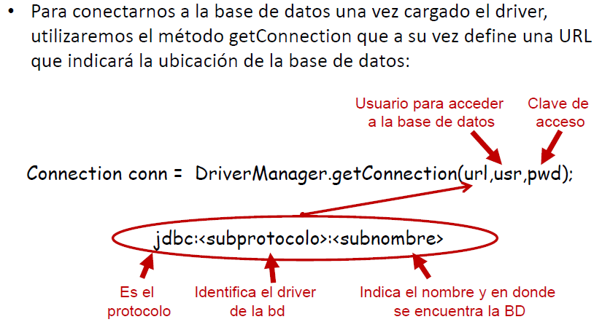
Obtener la conexión.

Slide 9
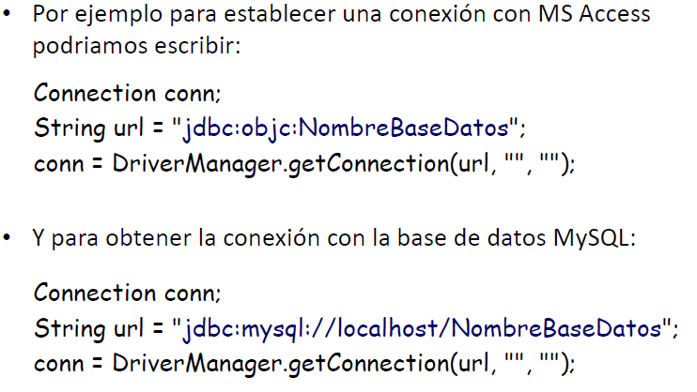
Obtener la conexión.

Slide 10
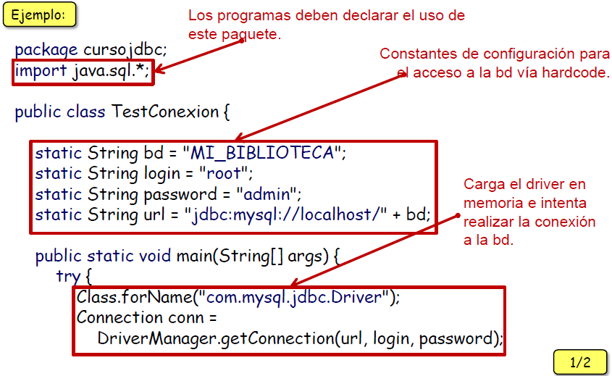
Obtener la conexión.

Slide 11
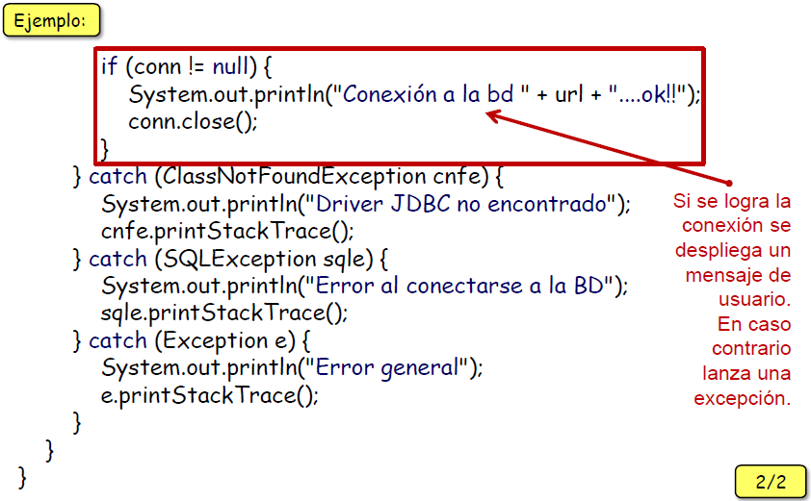
Obtener la conexión.

Slide 12
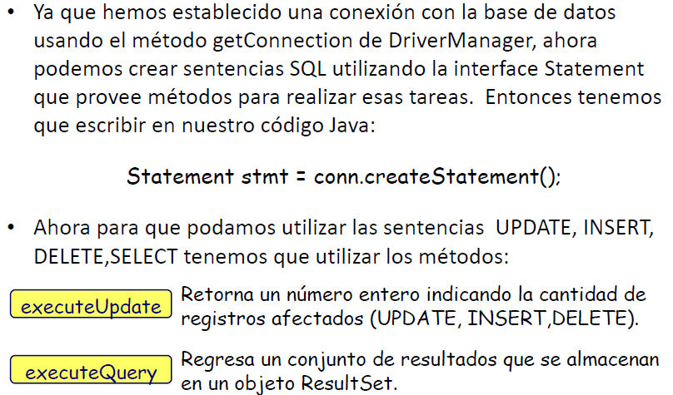
Crear el comando SQL.

Slide 13
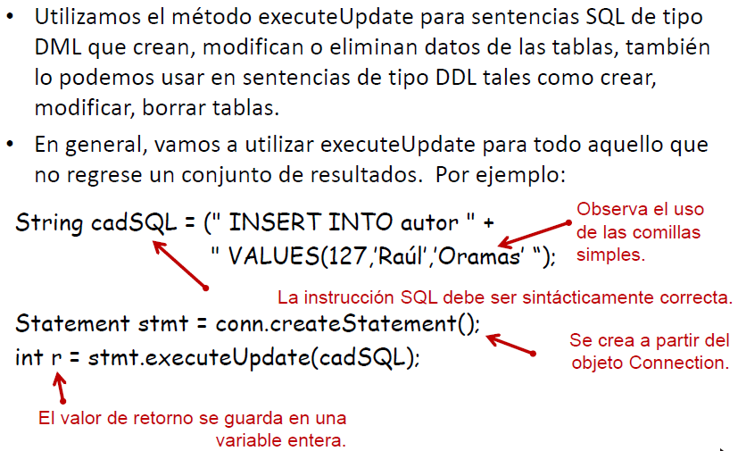
Ejecutar el comando SQL: executeUpdate.

Slide 14
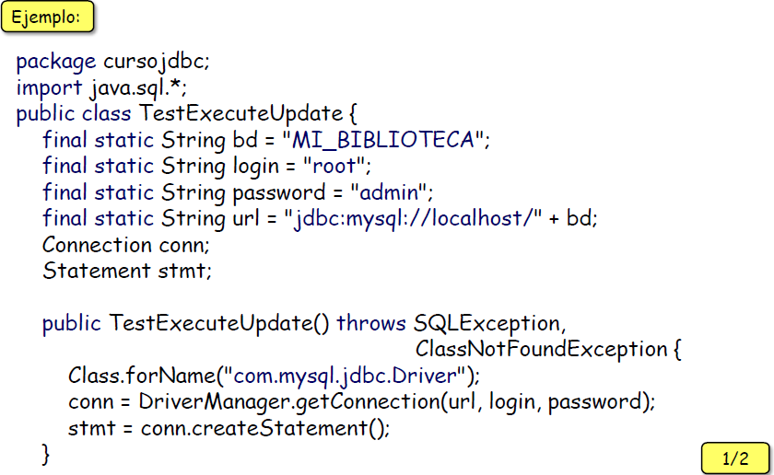
Ejecutar el comando SQL: executeUpdate

Slide 15
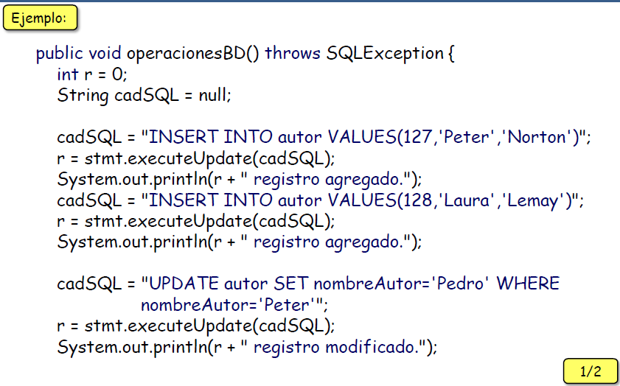
Ejecutar el comando SQL: executeUpdate

Slide 16
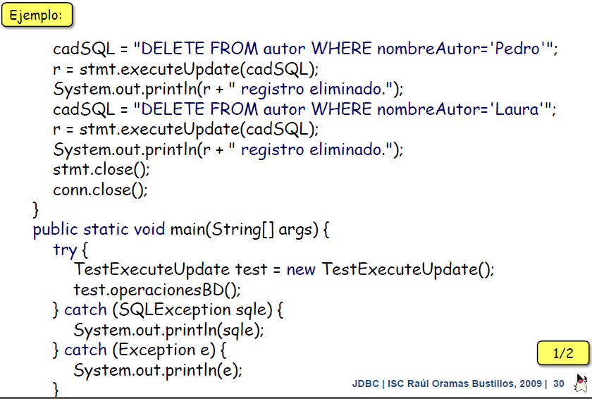
Ejecutar el comando SQL: executeUpdate.

Slide 17
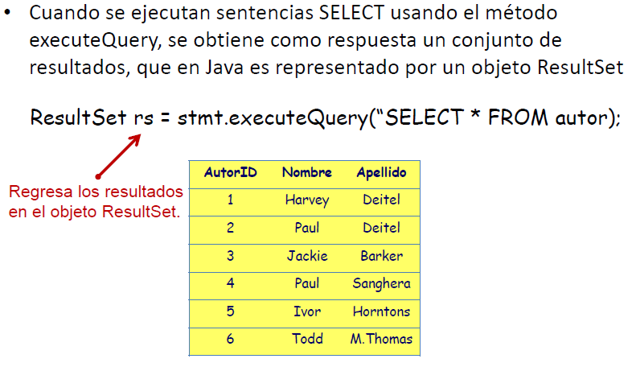
Ejecutar el comando SQL: executeQuery.

Slide 18
Ejecutar el comando SQL: executeQuery.
•El objeto ResultSet controla la recuperación de los registros.
•Representa un cursor (iterador) sobre los resultados:
–Movimiento: métodos next() y previous().
–Inicialmente el cursor está posicionado antes del primer registro.
•Depende del objeto consulta: cada vez que se realice una consulta se pierden los resultados.

Slide 19
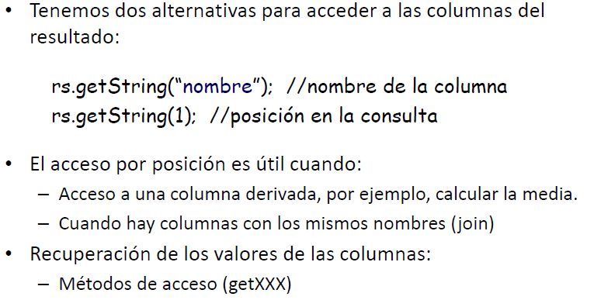
Ejecutar el comando: executeQuery.

Slide 20
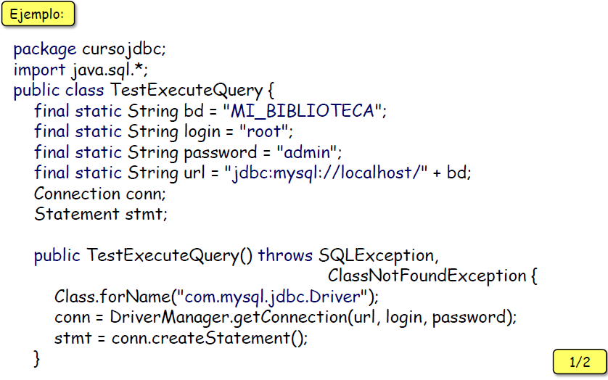
Ejecutar el comando SQL: executeQuery.

Slide 21
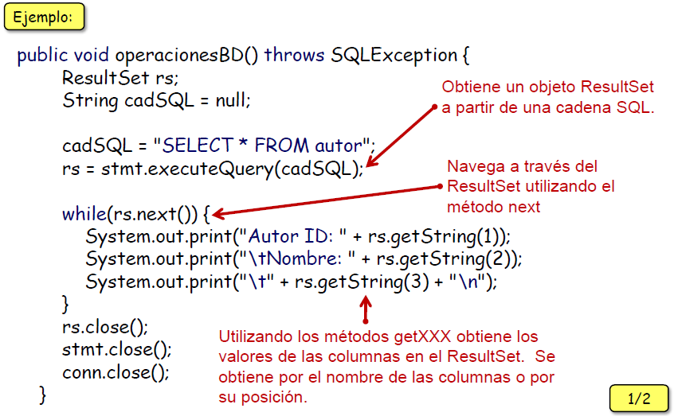
Ejecutar el comando SQL: executeQuery.

Slide 22
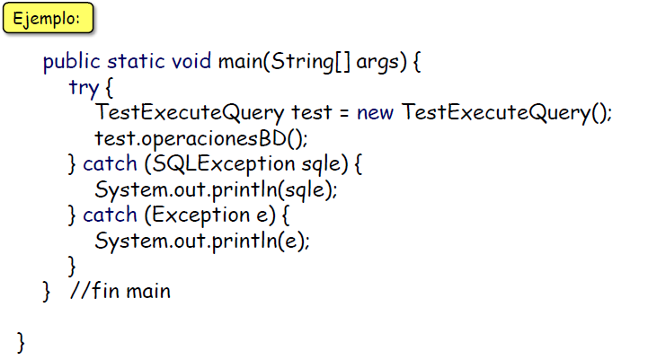
Ejecutar el comando SQL: executeQuery.

Slide 23
Tipos de datos y conversiones.
•Cuando se lanza un método getXXX sobre un objeto ResultSet, el driver JDBC convierte el dato que se quiere recuperar a el tipo Java especificado y entonces devuelve un valor Java adecuado
•La conversión de tipos se puede realizar gracias a la clase java.sql.Types. En esta clase se definen lo que se denominan tipos de datos JDBC, que se corresponde con los tipos de datos SQL estándar

Slide 24
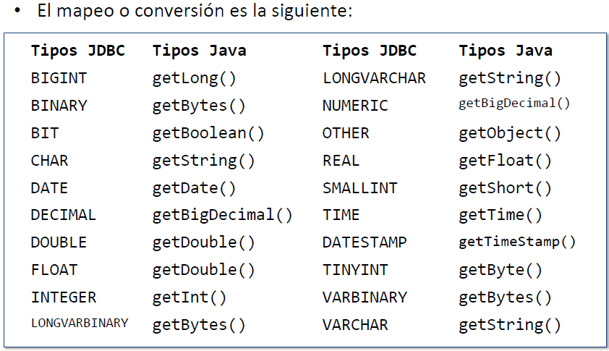
Tipos de datos y conversiones.

